Slide 1
Çocuklarda mahremiyet eğitimi

Slide 2
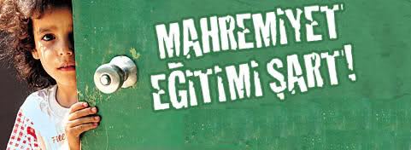
Giriş
Özellikle son yıllarda çocuklara yönelik şiddet ve cinsel suiistimaller korkunç boyutlara ulaştı.
Neredeyse her gün haber bültenlerinde, sosyal medyada farklı yaş gruplarından birçok çocuğun ve ailenin yaşadığı korku dolu deneyimleri duyar olduk.
Bu durum hepimizi endişelendirdiği ve alarma geçirdiği gibi, çocuklarımızı bilinçlendirme konusunda neler yapabiliriz sorusunu da gündeme getirmektedir.
Peki bizler aileler olarak çocuklarımızı korumak ve bilinçlendirmek konusunda neler yapabiliriz?

Slide 3
Mahremiyet eğitimi
“Mahremiyet eğitimi, çocukların kendisinin ve diğer insanların
özelinin/özel alanının farkına varması, sosyal hayatın içinde kendi özel alanını koruması, diğer insanların özeline saygı duyması, kendisi ile çevresi arasında sağlıklı sınırlar koyması gibi bilgileri içerir.”

Slide 4
Özel Alanı Tanımlama-"Dokunulması yasak olan yerlerim" refleksi
Vücudun kişiye özel olan bölgeleri, bu bölgelerin gizlenmesi gerektiği çocuğa iki yaşından itibaren yavaş yavaş anlatılabilir.
Bu alanın başkalarından gizlenmesi ve anne-baba ve doktorlar dışında bu bölgeye kimsenin dokunmaması gerektiği çocuğa öğretilmelidir.
Cinsel organlar çocuk sorduğunda anne-baba üzerinden değil, çocuğun kendi cinsel organları ya da kitaplar
üzerinden öğretilmelidir.
Çocuklar dört yaşından itibaren vücutlarının belli bölgelerine dokunulmasından rahatsızlık duymaya başlamalıdır.
Özellikle genital bölgelere dokunulması çocukta ani tepkiye neden olmalıdır.
Bu bilincin kazandırılması için dört yaşından itibaren çocukların genital bölgelerine temas azaltılmalıdır.
Eş, dost ve akrabalar tarafından çocuk, cinsel organlarına dokunularak, öperek, vurarak sevilmemelidir.

Slide 5
Çocuğun Başkalarının Önünde Kıyafetinin Değiştirilmemesi
”Daha küçük” diye düşünerek çocuğu iç çamaşırına
varıncaya kadar başkalarının önünde soyup giydirmek
doğru değildir.
Tabi ki anne-babanın da çocuğun görmeyeceği bir
alanda giyinip-soyunması da çocuğun bütüncül bir
mahremiyet duygusu geliştirmesi açısından önemlidir.

Slide 6
Çocuğu Banyo yaptırırken
Özellikle dört-beş yaşından sonra çocuğu iç çamaşırı ile yıkamak, iç çamaşırı çıkarırken ve temizlerken gözleri
kısarak ya da başı hafif yana çevirerek o alana saygı gösterdiğimizi hissettirmek çocuklarda mahremiyet duygusunun gelişmesine katkı sağlayacaktır.
Yedi yaşından sonra banyoda çocukların kendi mahrem alanlarını kendi temizlemelerine fırsat tanımak da hem sorumluluk hem mahremiyet duygusunun gelişimi açısından güzel olacaktır.
Anne babanın da çocuklarını banyo yaptırırken ölçülü bir kıyafetleri olması gerekmektedir.

Slide 7
Çocukların Cinsel Organını Sevgi Objesi Yapmama
Küçük çocukları cinsel organlarına dokunarak, onları
konu yaparak sevmek doğru değildir.
Çünkü bu durum, onların özel alanlarının ihlalidir.
Çocuk bu şekilde başkalarının özel alanlarının kullanılarak onlara şaka yapılabileceği inancını taşır.
Ayrıca çocukları cinsel organlarını konu ederek sevmek, onları kendilerini kötü niyetli yabancılardan korumak konusunda etkisiz kılabilir.
Çocuk, bir başkası özel alanına dokunmak istediğinde bunun iyi mi yoksa kötü mü olduğunun ayrımını yapamayabilir.
Çocuğun cinsel organlarını şaka konusu yapmak, göstermesini istemek, onlara dokunmaya çalışmak çocuğun cinsel kimlik gelişimi açısından oldukça sakıncalıdır.

Slide 8
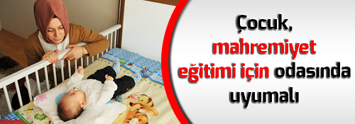
Çocuğun Anne Babayla Yatağının Ayrılması
2 yaşla birlikte çocuk yavaş yavaş bağımsızlığını kazanır
ve kendi başına yemek yemeye, yolda kendi başına
yürümek istemeye başlar.
Bu dönem gelişim olarak da çocuğun odasının
ayrılabileceği bir zamandır. Ancak ekstra bazı durumlar
olabilir. Genel olarak 4 yaşına kadar bu sorun
çözülmelidir. Çocuğun anne babasının özel ilişkisine
şahit olması sakıncalıdır.

Slide 9
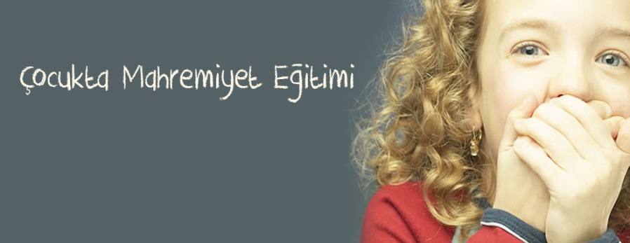
Odanıza İzin Alarak Girmesi Gerektiğini Öğretme
Çocuklara dört-beş yaştan itibaren anne-babanın odası
kapalı ise odaya kapıyı çalarak ve izin alarak girmesi
gerektiği öğretilmelidir. Çocuğun odasına girerken
kapısının çalınması çocuğa iyi bir model oluşturacaktır.

Slide 10
Televizyondaki Sahneler
Örneğin bir televizyon sahnesinde arkadaşlarının özel alanına şaka amaçlı dokunan kişiye seslice kızılabilir.
“İnsanların özel yerlerine dokunulması hoş bir davranış değildir” gibi cümlelerle tepki belli edilebilir.
Çünkü çocuklar anne-babaların kendilerine değil de başkalarına verdikleri tepkiler yoluyla daha kolay öğrenmektedirler.
Çocuklar bu dönemde daha çok taklit yoluyla öğrendikleri için televizyondaki gördüğü sahneleri arkadaşlarının üzerinde deneyebilir. İzlenilen TV programlarının içeriğine dikkat etmek gereklidir.
Çocuğunun TV'deki sahneyi taklit ettiğini gören anne, çocuğuna aşırı tepki göstermeden, gülmeden bunun hoş bir davranış olmadığını söyleyebilir.

Slide 11
’İzin verirsem dokunabilirsin’ ’bilinci
Bu bilincin oluşturulması için anne baba, çocuğunun vücudunu hoyratça kullanmaktan kaçınmalıdır. Ebeveynlerin çocuklarını öperken "Seni öpebilir miyim?" diye izin istemeleri bu bilincin oluşmasında etkilidir.
Çocuğun güçsüz bedeninin, herkes tarafından izinsiz kullanılmasının çocukların kendi bedenlerini koruma refleksini kıracağı unutulmamalıdır.

Slide 12
"Bedenim bana aittir" bilinci
Daha bebekliğinden itibaren kendisini rahatlıkla yetişkinlerin eline bırakan bebeğin ilerleyen yıllarda kendi bedeninin farkına varması ve çevresindeki yetişkinlerden ayrı bir birey olduğunu hissetmesi gerekir.
Kendi bedeninin kendisine ait olduğu hissini kazanamayan ve kendi bedeni üzerinde başkalarının bir şeyler yapabileceğini düşünen çocuk rahatlıkla taciz tuzağına düşebilmektedir.
Anne-babalar, çocukları 4 yaşına gelmeye başladığı andan itibaren çocuklarına vücudunun kendisine ait olduğu bilincini vermelidir.
Bu bilincin oluşturulmasında en temel faktör anne-babaların çocuklarının bedenleri ile yapacakları tasarruflarda çocuklarının onayını alma yönünde eğilim göstermektir.
Örneğin, terlemiş bir çocuğun atleti izin alınmadan aniden çıkartılmamalı, altını ıslatmış bir çocuğun pantolonu kızgınlıkla ve öfkeyle değil, çocuktan izin alınarak çıkartılmalıdır.
Çocuk zamanla kendisinden izin alınmadan bedenine yapılacak müdahaleleri hisseder ve rahatsız olur.

Slide 13
"Fiziksel baskıya direnme" refleksi
Küçük yaştaki çocuklar kendi güçsüzlüklerini ve çaresizliklerini büyüklerin gücünü keşfettikçe anlarlar.
Anne-babalar ve akrabalar, çocuklarına olan sevgi gösterileri sırasında çocuklara kendi güçsüzlüklerini hissettirecek kadar büyük ve orantısız güç kullanmaktan kaçınmalıdırlar.
Anne-babalar, çocuğuna kendisine güç uygulandığında karşılık verilmesi gerektiğini öğretmelidirler.
Bunun için bazen çocuğun istemediği bazı durumlarda gösterdiği tepki, güç gösterisi ile kırılmamalı, çocuğun direncinin işe yaradığı bizzat yaşayarak gösterilmelidir.

Slide 14
"Vücudum görünmemeli" hissi
Çocuklar yürümeye başladığı andan itibaren, çırılçıplak olarak ortada bırakılmamalıdır.
Çocuk, hatırlayabildiği en küçük yaşlardan itibaren kendisini genital bölgeleri giyinik olarak hatırlamalıdır.
Özellikle dört yaşından itibaren çocuklar çırılçıplak olarak ev içinde veya ev dışında bulunmamalı, giysilerini kendisinin giyip çıkartmasına izin verilmelidir.
Kendisini başkalarının yanında çıplak olarak görmeye alışkın olmayan bir çocuk, elbisesinin birileri tarafından çıkartılmasından ciddi rahatsızlık duyacaktır.

Slide 15
"Tuvalette benden başkası olmamalı" bilinci
Bazı anne babalar, çeşitli nedenlerle ya çocukları ile birlikte tuvalete girmekte veya tuvaletin kapısını aralık bırakmaktadır.
Bu davranış çocuğun temel davranış refleksi kazanmasına engel olmaktadır.
Her ne sebeple olursa olsun dört yaşına gelen bir çocuk, tuvaletin "özel" bir mekan olduğunu öğrenmeli, tuvalet ihtiyacını gideren birisinin başkaları tarafından görülmesinin uygun olmayacağını bilmelidir.
Çocuk genital bölgelerinin görülmesinden rahatsızlık duymamaya, kendisini tuvalette iken gören birisine tepki vermemeye alışmamalıdır.

Slide 16
"Soyunma ve giyinmede yalnızlık" ilkesi
Çocuğun dört yaşından itibaren genital bölgelerinin başkaları tarafından görülmesinden adım adım uzaklaşması gerekir.
Bu bağlamda çocukların elbiseleri herkesin içerisinde değiştirilmemelidir.
Çocuklar mümkünse elbiselerini kendileri ve kimsenin görmediği bir ortamda değiştirmelidir.
Eğer çocuk kendisi elbiselerini değiştiremiyorsa, anne ile ayrı bir odaya gidilerek elbiseler değiştirilmelidir.

Slide 17
"İzin verirsem kabul edilirsin" ilkesi
Anne için çocuk ne kadar büyürse büyüsün çocuktur.
O yüzden anne, çocuğunun odasına girerken izin alınması gerektiğini düşünmez. Ancak, çocuk dört yaşına girdiğinden itibaren "izin verirsem kabul edilirsin" ilkesi hayata geçirilmelidir.
Anne-baba, çocuğun odasına girerken izin istemeli, her şeye rağmen onun çıplak vücudu ile karşılaşıldığında özür dilenip kapı kapatılmalıdır.
Bu davranış kalıbı hem çocuğun kişiliğine saygıyı, hem de çocuğun rahatsız olduğu bir durumda itiraz edebilme becerisi kazandırılması açısından önemlidir.

